Slide 1
ЛЕКСИЧЕСКАЯ ТЕМА «ЗИМУЮЩИЕ ПТИЦЫ»
Рекомендуется: рассмотреть с ребенком на иллюстрациях зимующих птиц, вспомнить их названия, характерные внешние признаки (хвост, клюв, расцветка перьев, величина), где они живут, чем питаются, почему называются зимующими; во время прогулки рассмотреть встретившихся зимующих птиц, обратить внимание на то, какие птицы часто прилетают во двор; провести беседу о бережном отношении к птицам, о необходимости помощи птицам зимой; изготовить совместно с ребенком кормушку и повесить ее на улице.

Slide 2
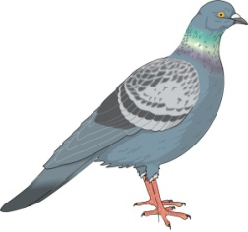
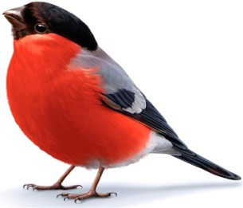
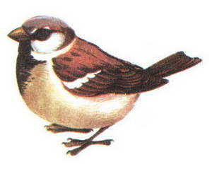
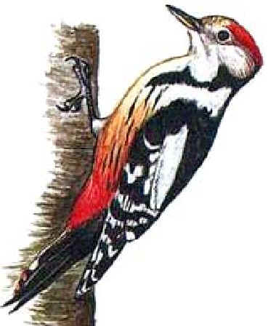
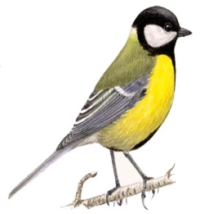
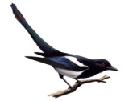
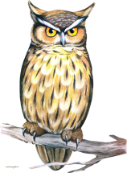
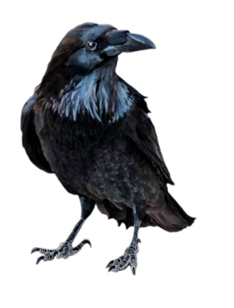
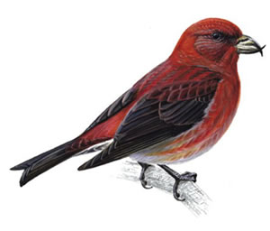
НАЗОВИ ПТИЦ, ПОКАЖИ ИХ ЧАСТИ ТЕЛА. (Назвать птиц ласково)

Slide 3
ИГРА «ПОЧЕМУ ТАК ГОВОРЯТ?» - объяснение значения сложных слов. Длиннохвостая сорока, красногрудый снегирь, желтогрудая синица, чернокрылая ворона, насекомоядный дятел, пестроголовый дятел, белобокая сорока, быстроногий воробей.

Slide 4
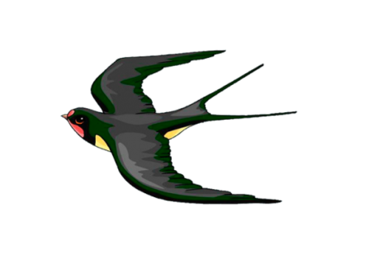
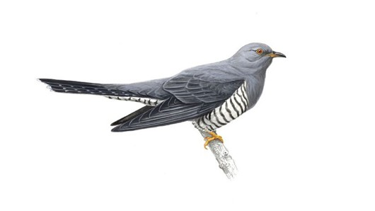
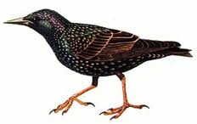
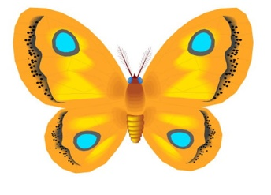
ИГРА «4-Й ЛИШНИЙ» - упражнение в исключении, обобщении

Slide 5
ИГРА «СКАЖИ НАОБОРОТ» – употребление в речи слов-антонимов
Маленький, а ………………
У хвост короткий, а у ……………….
Тяжелый, а ………………
У клюв тонкий, а у ……………….

Slide 6
ИГРА «ЧЕЙ? ЧЬЯ? ЧЬИ?»
упражнение в образовании притяжательных прилагательных.
У вороны – (чей хвост?) вороний, у вороны (чья голова?) воронья, (чьи лапки?) вороньи.
У воробья - ….., ….., ….., ……. .
У голубя - …, ….., ….., ……. .

Slide 7
УПРАЖНЕНИЕ «КТО КАК ГОЛОС ПОДАЕТ?» - закончи предложение.
Голубь воркует.
Сорока ……… .
Воробей …….. .
Ворона ……… .

Slide 8
ИГРА «КОГО НЕТ?» – употребление формы родительного падежа множественного числа существительных

Slide 9
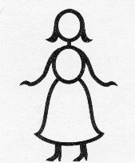
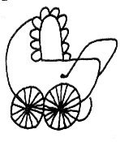
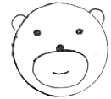
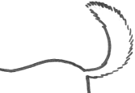
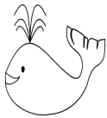
ИГРА «РОДНЫЕ СЛОВА» - образование родственных слов
Назови ласково | Назови маму | Назови папу | Назови детёныша
Назови детёнышей | Назови морду | Назови хвост | Назови предмет огромным
Назови ласково | Назови маму | Назови папу | Назови детёныша
Назови детёнышей | Назови морду | Назови хвост | Назови предмет огромным

Slide 10
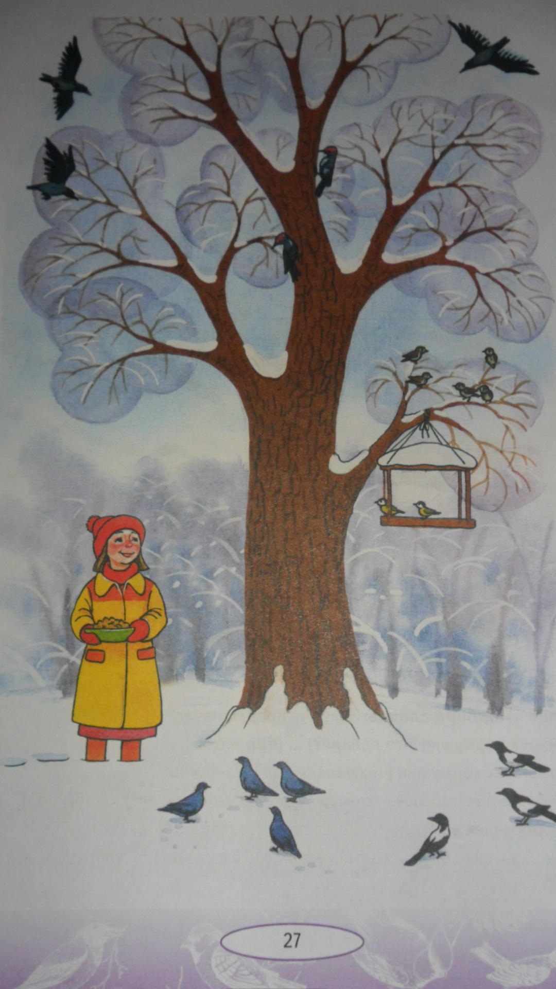
УПРАЖНЕНИЕ «РАССМОТРИ И РАССКАЖИ»
употребление в речи предлогов

Slide 11
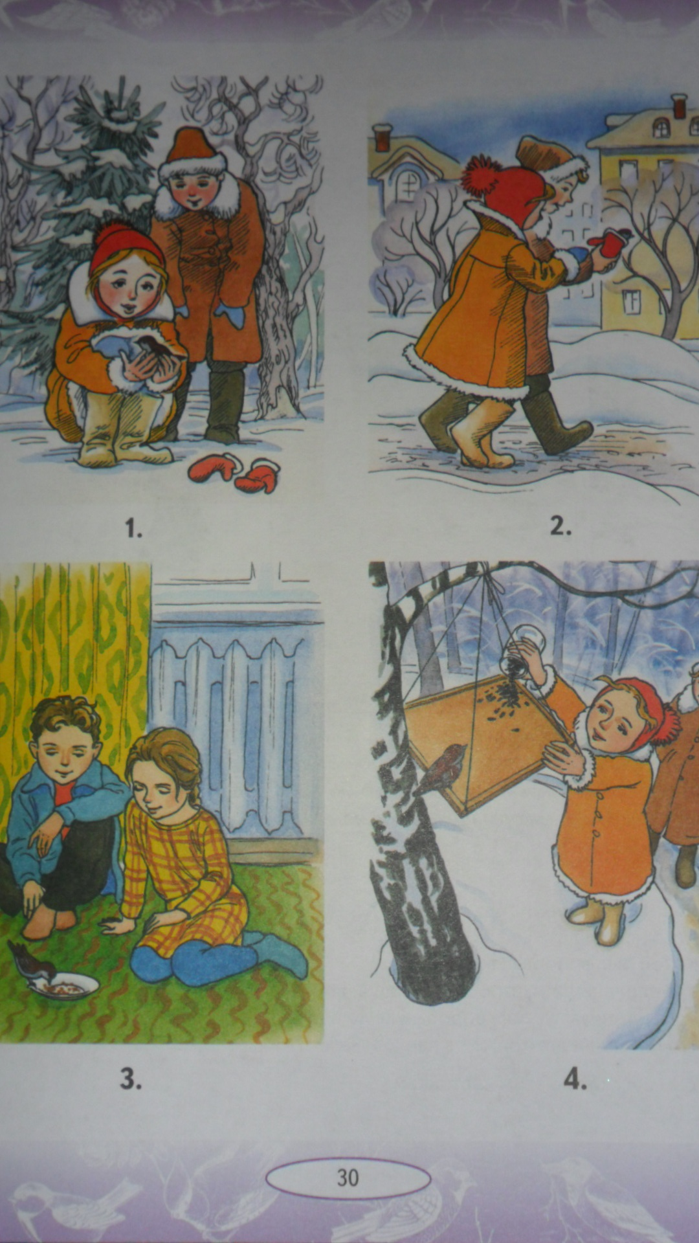
РАССМОТРИ КАРТИНКИ И СОСТАВЬ РАССКАЗ

Slide 12
Литература:
Граб Л.М. Тематическое планирование коррекционной работы в логопедической группе для детей 5-6 лет с ОНР/ Л.М. Граб. – М.: «Издательство Гном и Д», 2005. – 56 с.

